Slide 1
Strażak bez granic wobec współczesnych zagrożeń na pograniczu polsko-niemieckim

Slide 2
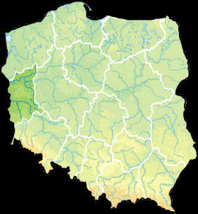
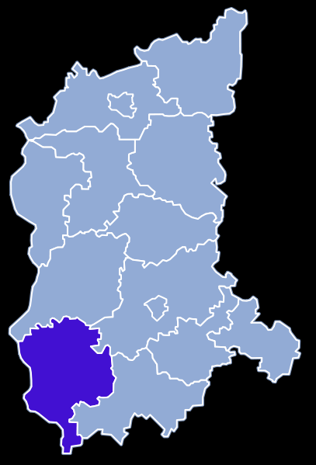
Powiat żarski
Powiat żarski – graniczy z dwoma krajami związkowymi Republiki Federalnej Niemiec:
Brandenburgią
Saksonią

Slide 3
Za początek współpracy Komendy Powiatowej PSP w Żarach ze strażakami z Niemiec przyjmuje się udział zastępów strażaków niemieckich w gaszeniu dużego pożaru bazaru handlowego w Łęknicy 14 sierpnia 1995 r. Pożar powstał w godzinach wieczornych. Mieszkańcy Bad Muskau miasta po drugiej stronie Nysy widząc pożar bazaru po stronie polskiej zaalarmowali swoją ochotniczą straż pożarną. Służby graniczne bez problemu przepuszczały kolejne zastępy strażaków z Niemiec śpieszących z udzieleniem pomocy strażakom z polski. Pożar strawił 176 pawilonów handlowych. Uratowano kolejnych kilkaset. Akcja trwała całą noc.
Po tej akcji zostały nawiązane oficjalne kontakty ze strażakami ówczesnego powiatu Niesky (Saksonia), a dziś powiat Goerlitz. Współpraca jest kontynuowana do dziś z dużym pożytkiem dla obu stron, a przede wszystkim dla społeczności lokalnej po obu stronach granicy, gdyż bazuje na gminach i ochotniczych strażach pożarnych.

Slide 4
Kilka lat później, a oficjalnie 16 kwietnia 2002 r. w Dychowie zostało podpisane Porozumienie pomiędzy powiatem Krosno Odrzańskie i Żary a powiatem Sprewa-Nysa o wzajemnej współpracy i pomocy przy ochronie przed katastrofami i pożarami. Było to początek współpracy z powiatem Sprewa-Nysa z Landem Brandenburgia. Porozumienie podpisali ówcześni starostowie i komendanci powiatowi straży pożarnych.
Współpraca z obu landami (powiatami niemieckimi) jest kontynuowana i rozwijana. Prowadzimy corocznie plany pracy w których zapisujemy wszystkie wspólne przedsięwzięcia do realizacji na dany rok. Obok spotkań, szkoleń, ćwiczeń uczestniczymy różnorodnych imprezach organizowanych po obu stronach granicy. Uczestniczymy w różnego rodzaju spotkaniach dotyczących pożarnictwa lub szeroko rozumianego ratownictwa.
Pracujemy nad zwiększeniem udziału naszych zastępów w prowadzeniu różnorodnych działań ratowniczo-gaśniczych po obu stronach granicy.

Slide 5
Geneza projektu
W 2011 r. został złożony wspólny wniosek straży pożarnych z powiatów Żary, Zielona Góra i Krosno Odrzańskie na zakup trzech samochodów średnich ratowniczo-gaśniczych w ramach
środków Unijnych – partnerem zostaje powiat Sprewa
Nysa (Brandenburgia) – projekt nie został zatwierdzony
z powodu braku środków finansowych w programie
operacyjnym Polska – Brandenburgia.
Wobec powyższego Komenda Powiatowa PSP w Żarach we współpracy z gminami Boxberg i Kreba Neudorf, (Saksonia) złożyła projekt na zakup sprzętu i dwóch średnich samochodów ratowniczo-gaśniczych dla JRG PSP Żary, partner wiodący – powiat żarski – projekt pozytywnie zatwierdzony do realizacji w 2012 r. w ramach programu operacyjnego Polska - Saksonia

Slide 6
ZAŁOŻENIA PROJEKTU:
Projekt w znacznym stopniu zwiększy bezpieczeństwo ludzi i środowiska na pograniczu polsko-niemieckim, równocześnie zadba o bezpieczeństwo i wyszkolenie strażaków i ratowników po obu stronach granic. Projekt przewiduje cykl szkoleń i ćwiczeń ratowniczych, wymianę technik ratowania oraz kursy językowe. Zakup nowoczesnych samochodów ratowniczych, sprzętu ratowniczego oraz stworzenie i wyposażenie sal szkoleniowych w ramach realizowanego projektu przyczyni się do poprawy wyszkolenia i efektywności działań. Zakupiony sprzęt będzie kompatybilny tak aby strażacy mogli się nawzajem uzupełniać po obu stronach granic jak i zgodny z wymogami unijnymi. Realizacja projekt udoskonali systemy powiadamiania i reagowania na zagrożenia oraz zaktualizuje katalogi zagrożeń jak i usprawni system wczesnego ostrzegania po obu stronach granicy.

Slide 7
„Strażak bez granic wobec współczesnych zagrożeń na pograniczu polsko-niemieckim”
Partner Wiodący:
Powiat Żarski
Partner Projektu:
Gemeinde Boxberg/O.L
Gemeinde Kreba-Neudorf
Okres realizacji projektu 2012 - 2013
Wartość projektu: 1.339.490 Euro
w tym dofinansowanie Unii Europejskiej
85 % z EFRR 1.137.971,28 Euro

Slide 8
PRZEDMIOT PROJEKTU:
Lp. | nazwa | ilość | wartość
1 | GBA Renult Midlum | 1 | 949 320,00 zł
2 | Agregat prądotwórczy 7,5 kVA
3 | Tester ODO | 1 | 29 160,00 zł
4 | Laptop | 2 | 3 990,60 zł
5 | Zestaw komputerowy | 1 | 5 284,44 zł
6 | Drukarka kolorowa |  | 1 157,76 zł
7 | Drukarka kolorowa | 1 | 1 196,75 zł
8 | Projektor multimedialny z ekranem | 1 | 7 900,00 zł
9 | Kini domowe | 1 | 14 450,00 zł
10 | Telewizor | 1 | 5 200,00 zł
11 | Aparat cyfrowy | 1 | 2 000,00 zł
12 | Kamera cyfrowa | 1 | 2 488,00 zł
13 | Wytwornica dymu | 1 | 2 300,00 zł
14 | Zestaw nagłaśniajacy | 1 | 23 994,00 zł
15 | Fantom | 1 | 9 984,01 zł
16 | AED ćwiczebny | 1 | 2 154,60 zł
17 | AED | 1 | 5 437,80 zł
18 | Zestaw pozoracji ran | 1 | 1 713,42 zł
19 | GBA Renult Midlum | 1 | 992 520,00 zł

Slide 9
PRZEDMIOT PROJEKTU c.d.:
Lp. | nazwa | ilość | wartość
20 | Zestaw ratowniczego sprzętu hydraulicznego (pompa hydrauliczna, spalinowa, pompa hydrauliczna ręczna,nożyce, mini nożyce, rozpieracz ramieniowy, rozpieracz kolumnowy, rozpieracz teleskopowy, podpora mechaniczna, wąż hydrauliczny 10m - 2szt, wąż hydrauliczny 5m - 1 szt, stanowisko składowania narzędzi - 2 szt,zestaw klinów i klocków, wspornik progowy) | 1 | 139 532,76 zł
21 | Ubrania gazoszczelne | 6 | 65 707,20 zł
22 | Kamera termowizyjna | 6 | 71 982,00 zł
23 | Aparaty ODO kpl. z maską i butlą kompozytową | 6 | 24 300,00 zł
24 | Czujniki bezruchu | 1 | 3 434,40 zł
25 | Detektorwielogazowy | 1 | 7 182,00 zł
26 | Radiometr | 1 | 1 519,02 zł
27 | Hooligan | 2 | 1 836,00 zł
28 | Bosak | 1 | 464,00 zł
29 | Kosz ssawny | 1 | 194,40 zł

Slide 10
PRZEDMIOT PROJEKTU c.d.:
Lp. | nazwa | ilość | wartość
30 | Węże tłoczne W110 | 6 | 1 989,36 zł
31 | Węże tłoczne W75 | 10 | 1 749,60 zł
32 | Węże tloczne W52 | 10 | 1 058,40 zł
33 | Pływak | 1 | 205,20 zł
34 | Smok ssawny skośny 110 | 1 | 518,40 zł
35 | węże ssawne Ws110 | 2 | 496,80 zł
36 | Zestaw sprzętu ratowniczego( nozyce do prętów - 2szt, flary ostrzegawcze - 12szt, widły - 2 szt, siekiera 6 szt, szpadel - 4 szt, szczotka do zamiatania - 6szt, szufla - 2 szt, młot dwuręczny - 2szt, pachołki - 17 szt.) | 1 | 6 086,60 zł
37 | Zestaw sprzętu dielektrycznego ( hak ewakuacyjny, rekawice skórzane z torbami transportowymi - 4 pary, rekawice elektroizolacyjne - 10 par, detektor pola elektromagnetycznego, detektor prądu, bosak teleskopowy dielektryczny) | 1 | 6 285,60 zł
38 | Kabina dekontaminacyjna pneumatyczna z odsysaczem OWS i zestawem pakietów do dekontaminacji wstępnej) | 1 | 18 586,80 zł
39 | Środek pianotwórczy | 230 | 3 515,40 zł
40 | Świece dymne | 12 | 964,60 zł

Slide 11
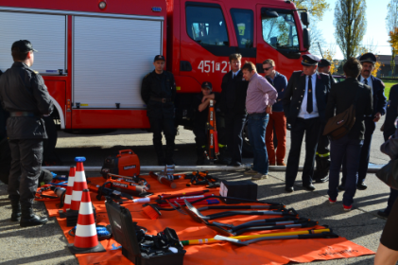
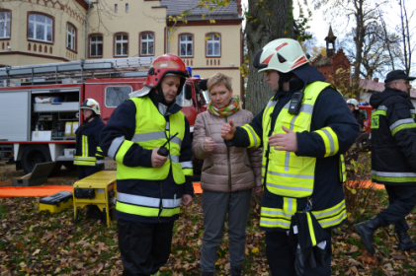
Udział w kosztach projektu zadań „twardych” i „miękkich”
Wartość projektu „Strażak bez granic wobec współczesnych zagrożeń na pograniczu Polsko-Niemieckim” wyniosła 668 140 tys. Euro, tj. 2 806 188 zł przy kursie 4,20 zł za jedno Euro.
W tym 620 000 tys. to tzw. działania twarde – zakup sprzętu i wyposażenia
48 000 to tzw. działania miękkie – ćwiczenia i szkolenia

Slide 12
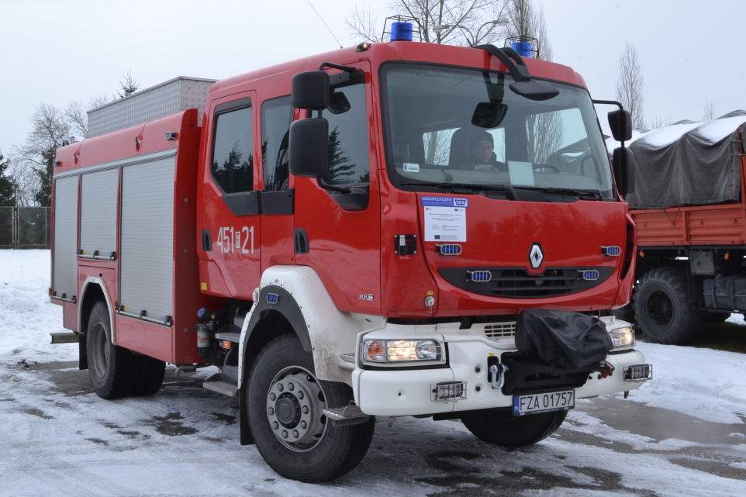

Slide 13
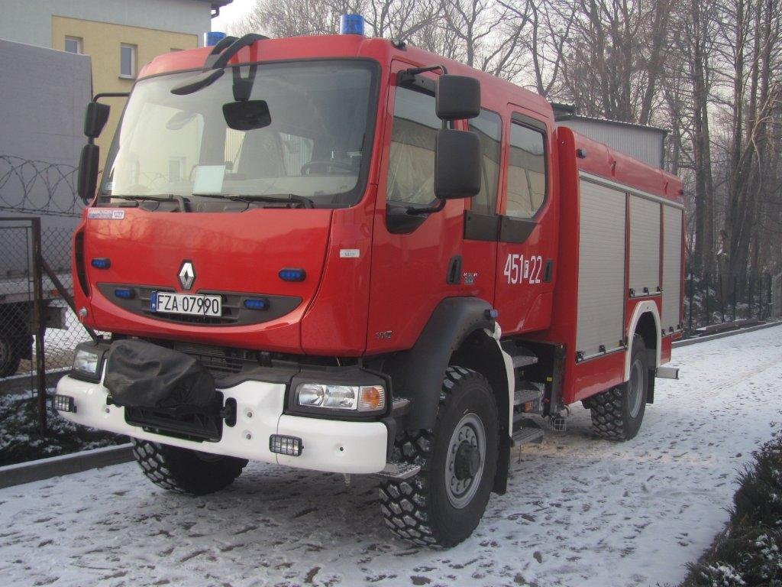

Slide 14
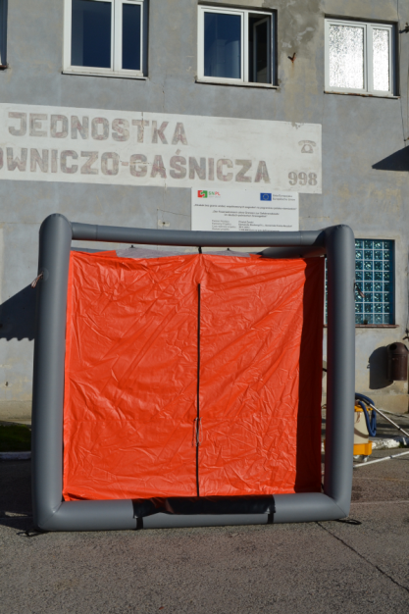
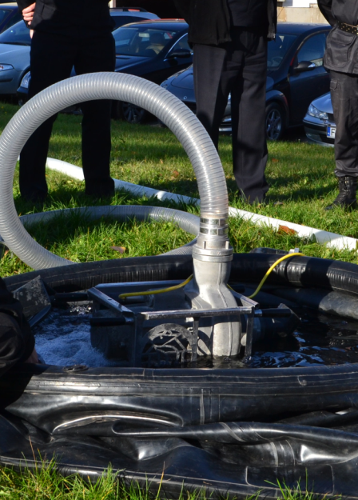

Slide 15
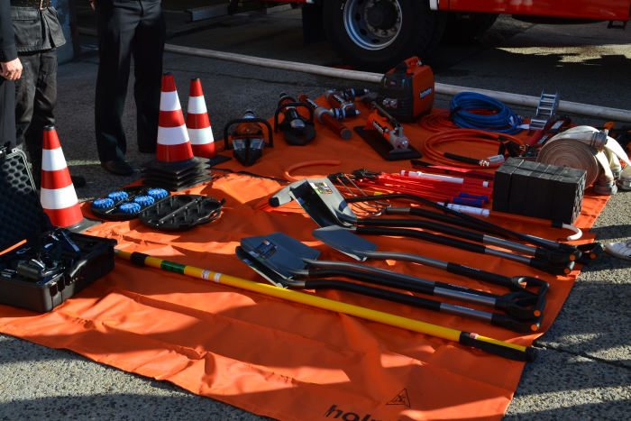

Slide 16
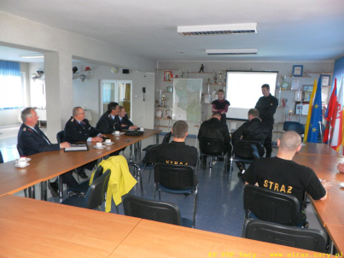
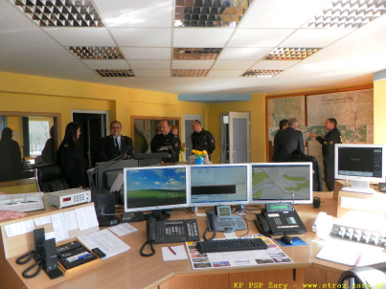
W dniu 31 marca 2012 r. odbyły się ćwiczenia sztabowe zorganizowane przez Komendę Powiatową Państwowej Straży Pożarnej w Żarach w związku z projektem „Strażak bez granic wobec współczesnych zagrożeń na pograniczu polsko-niemieckim” realizowany w ramach programu operacyjnego Polska-Saksonia 2007-2013
W ćwiczeniach brali udział strażacy z KP PSP w Żarach, oraz strażacy z Saksonii.

Slide 17
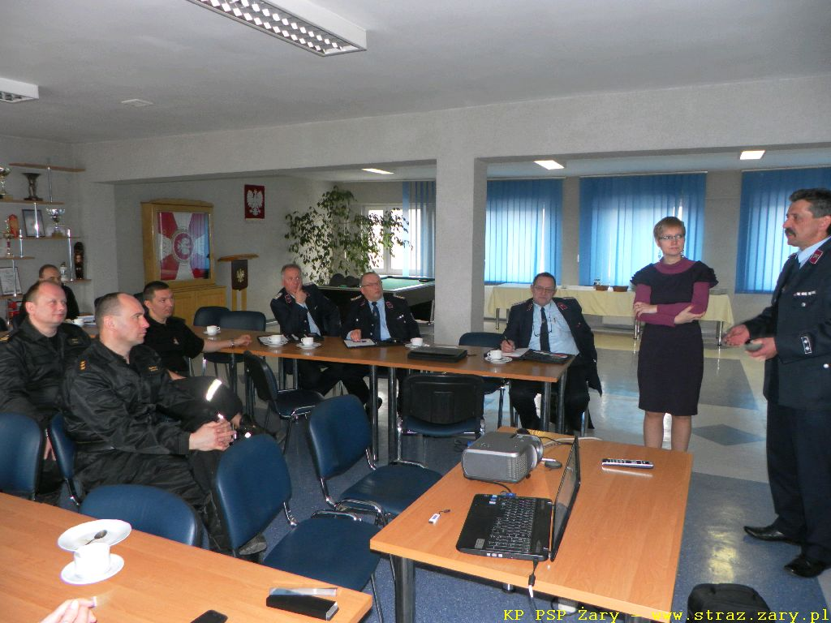

Slide 18
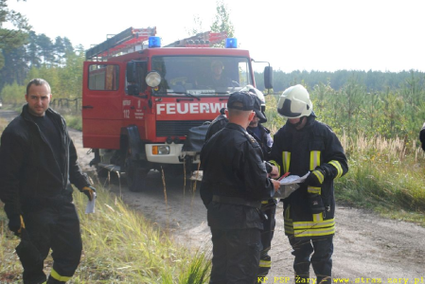
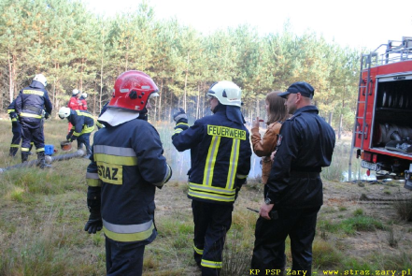
Ćwiczenia „Pożar Lasu 2012” - Straszów –
29 września 2012 r.
Na skutek upałów oraz nieostrożnego posługiwania się ogniem, doszło do pożaru lasu w okolicach miejscowości Straszów (gmina Przewóz). Pożar swobodnie się rozwijał przez około godzinę, z uwagi na warunki atmosferyczne nie zostać dostrzeżony przez dozór. Po otrzymaniu zgłoszenia przez Powiatowe Stanowisko Kierowanie Państwowej Straży Pożarnej w Żarach na miejsce zadysponowano zastępy z JRG PSP w Żarach oraz OSP Przewóz. Pożar rozprzestrzenił się na powierzchni ponad 10,00 ha. Zostały zaalarmowane kolejne zastępy OSP z Powiatu Żarskiego i Żagańskiego. Do pomocy wezwano również jednostki z terenu Niemiec (Saksonia).
Tak przedstawiały się założenia do ćwiczeń „Pożar Lasu 2012” zorganizowane przez Komendę Powiatową Państwowej Straży Pożarnej w Żarach w związku z projektem „Strażak bez granic wobec współczesnych zagrożeń na pograniczu polsko-niemieckim” realizowany w ramach programu operacyjnego Polska-Saksonia 2007-2013
W ćwiczeniach brały udział zastępy z Jednostki Ratowniczo Gaśniczej PSP Żar, Ochotniczej Straży Pożarnej KSRG z Żar-Kunic, Przewozu i Wymiarek, Ochotnczej Straży Pożarnej z Lipnej i Mirostowic Dolnych, Freiwillige Feuerwehr (Ochotnicza Straż Pożarna) z Kreba, Neudorf i Boxberg oraz Lasy Państwowe z Nadleśnictwa Wymiarki.

Slide 19
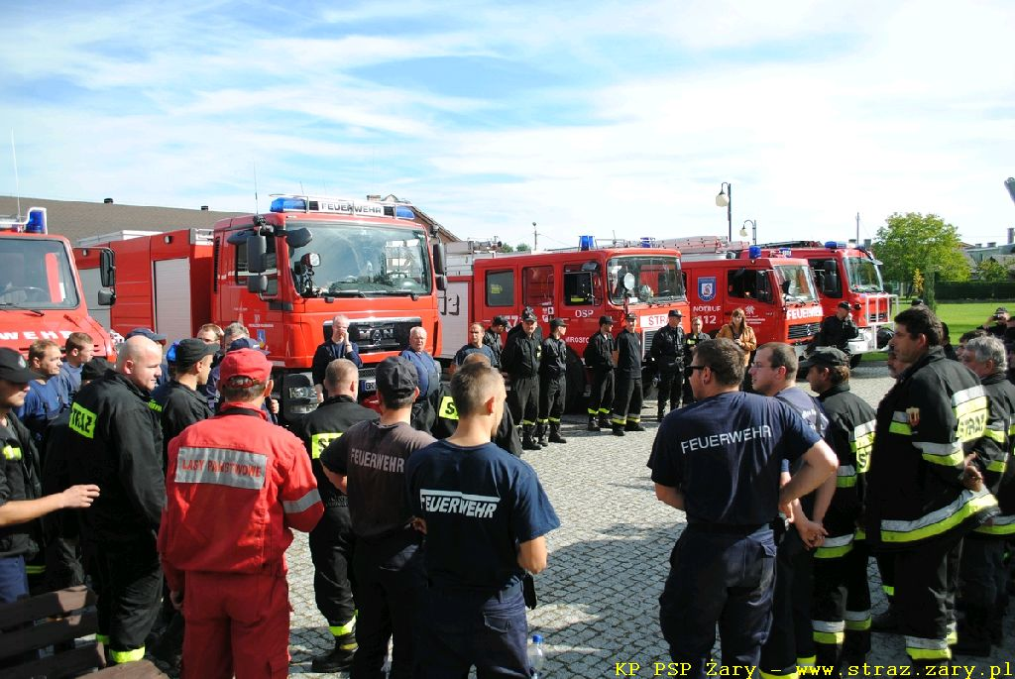

Slide 20
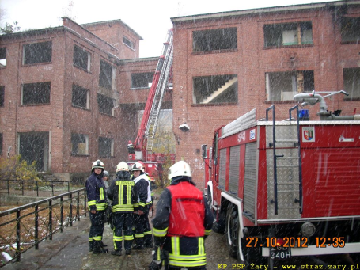
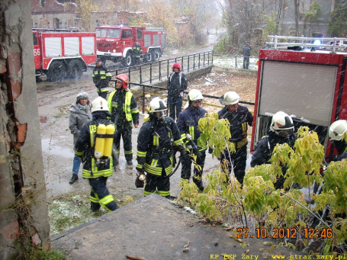
Ćwiczenia taktyczno - bojowe - Żarki Wielkie
27 października 2012 r.
Pracownik firmy demontującej urządzenia w nieczynnym zakładzie produkującym karton podczas wycinania metalowych elementów przy pomocy palnika gazowego spowodował zaprószenie ognia. Demontaż odbywał się na poziomie pierwszego piętra. Zapaliły się materiały zgromadzone na parterze budynku. Pożar spowodował odcięcie drogi ucieczki 4 pracownikom prowadzącym demontaż. Wydobywający się z budynku dym zauważył pracownik pobliskiej elektrowni wodnej. Podczas próby gaszenia zatruciu ulega dwóch pracowników znajdujących się na parterze.
Tak przedstawiały się założenia do ćwiczeń taktyczno - bojowych zorganizowane przez Komendą Powiatową Państwowej Straży Pożarnej w Żarach w związku z projektem „Strażak bez granic wobec współczesnych zagrożeń na pograniczu polsko-niemieckim” realizowany w ramach programu operacyjnego Polska-Saksonia 2007-2013
W ćwiczeniach brały udział zastępy z Jednostki Ratowniczo Gaśniczej PSP Żar, Ochotniczej Straży Pożarnej KSRG z Trzebiela. Żarek Wielkich i Łęknicy, Freiwillige Feuerwehr (Ochotnicza Straż Pożarna) z Niemiec (Saksonia).

Slide 21
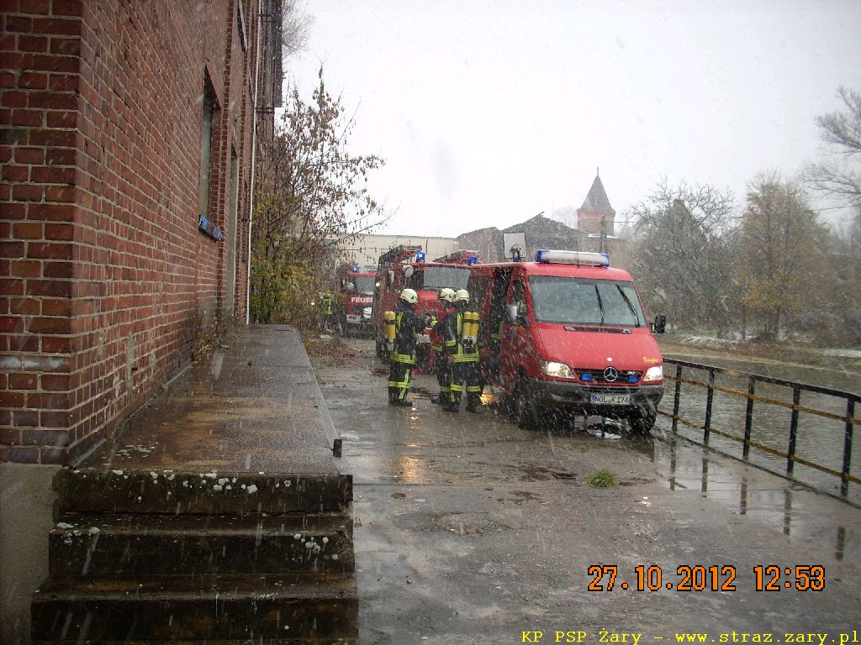

Slide 22
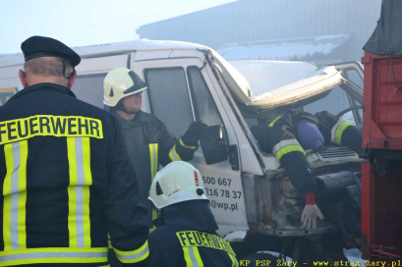
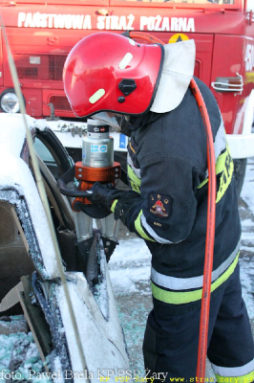
Ćwiczenia taktyczno–bojowe; Przewóz
1 grudnia 2012 r.
Na drodze w pobliżu przejścia granicznego wskutek nieostrożności jednego z kierowców dochodzi do wypadku drogowego pomiędzy wojskowym samochodem ciężarowym przewożącym żołnierzy, a dwoma samochodami osobowymi. Wewnątrz pojazdów znajdują się poszkodowani. Część pasażerów o własnych siłach opuszcza pojazdy , 4 osoby są uwięzione wewnątrz samochodów osobowych, 10 osób znajdujących się w samochodzie ciężarowym nie jest w stanie opuścić pojazdu z powodu odniesionych obrażeń.
Tak przedstawiały się założenia do ćwiczeń taktyczno - bojowych zorganizowane przez Komendą Powiatową Państwowej Straży Pożarnej w Żarach w związku z projektem „Strażak bez granic wobec współczesnych zagrożeń na pograniczu polsko-niemieckim” realizowany w ramach programu operacyjnego Polska-Saksonia 2007-2013
W ćwiczeniach brały udział zastępy z Jednostki Ratowniczo Gaśniczej PSP Żar, Ochotniczej Straży Pożarnej KSRG z Przewozu, Piotrowa i Wymiarki (powiat żagański), oraz Freiwillige Feuerwehr (Ochotnicza Straż Pożarna) z Kreba-Neudorf i Boxberg.

Slide 23
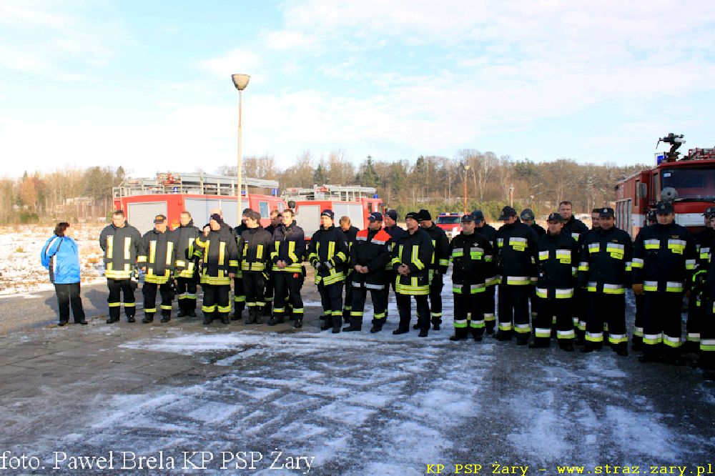

Slide 24
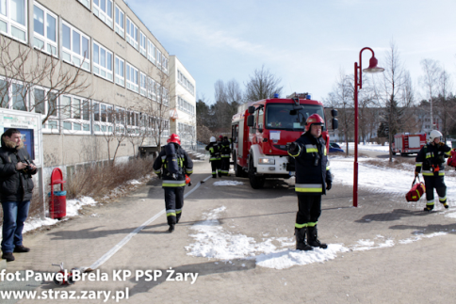
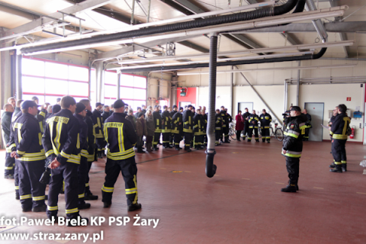
Ćwiczenia „ Pożar szkoły 2013”- Boxberg
23 marca 2013 r.
W trakcie zajęć lekcyjnych w piwnicy i na pierwszym piętrze w klasie specjalistycznej do pracy techniki dochodzi do przeciążenia instalacji elektrycznej, w wyniku którego powstaje pożar na tych kondygnacjach. W czasie ewakuacji grupie około 20-tu uczniów zostaje odcięta droga ucieczki, wśród nich jest kilku rannych.
Tak przedstawiały się założenia do ćwiczenia taktyczno-bojowego zorganizowanego przez Freiwillige Feuerwehr (Ochotniczą Straż Pożarną) z Boxbergu w Niemczech w związku z projektem „Strażak bez granic wobec współczesnych zagrożeń na pograniczu polsko-niemieckim” realizowany w ramach programu operacyjnego Polska-Saksonia 2007-2013.
W ćwiczeniach brały udział zastępy z Jednostki Ratowniczo-Gaśniczej PSP z Żar, Ochotniczej Straży Pożarnej KSRG z Przewozu i Wymiarek, oraz Freiwillige Feuerwehr z Boxberg i Kreba-Neudorf.

Slide 26
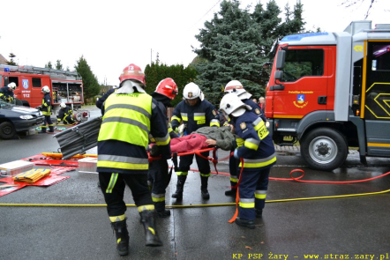
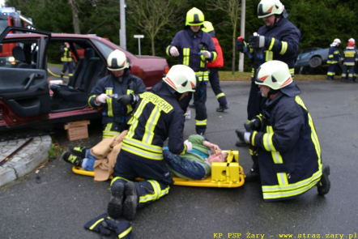
Ćwiczenia „ Ratownictwo techniczne 2013”- Klitten 09 listopada 2013 r.
Samochód osobowy wjechał na skrzyżowanie z nadmierną prędkością i spowodował kolizję dwóch prawidłowo jadących pojazdów osobowych. Na skutek zdarzenia w pojazdach zostało uwięzionych 6 osób. Auto, którego kierowca spowodował wypadek, wypadło z drogi i dachowało.
Tak przedstawiały się założenia do ćwiczenia taktyczno-bojowego zorganizowanego przez Freiwillige Feuerwehr (Ochotniczą Straż Pożarną) z gminy Kreba-Neudorf w Niemczech w związku z projektem „Strażak bez granic wobec współczesnych zagrożeń na pograniczu polsko-niemieckim” realizowany w ramach programu operacyjnego Polska-Saksonia 2007-2013.
W ćwiczeniach przeprowadzonych dniu 9 listopada 2013r w miejscowości Klitten na terenie Republiki Federalnej Niemiec brały udział zastępy z Jednostki Ratowniczo-Gaśniczej PSP z Żar, Ochotniczej Straży Pożarnej KSRG z Żar-Kunic i Ochotniczej Straży Pożarnej Mirostowice Dolne oraz gospodarze ćwiczeń Freiwillige Feuerwehr z Boxberg, Kreba-Neudorf, i Klitten.

Slide 27
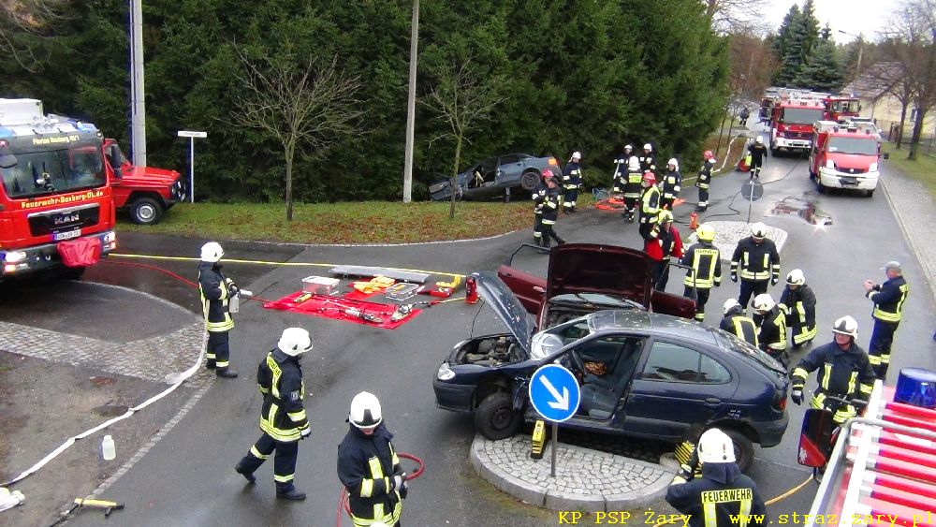

Slide 28
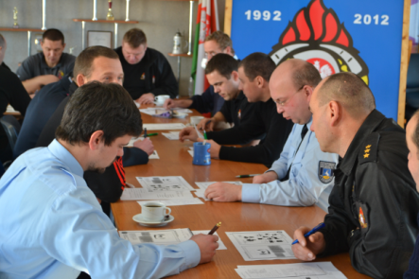
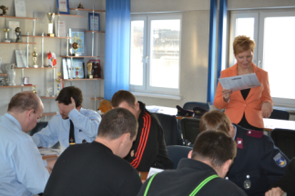
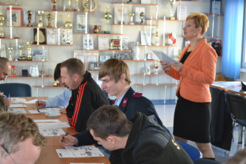
Wspólne szkolenie językowe dla strażaków z Polski i Niemiec

Slide 29
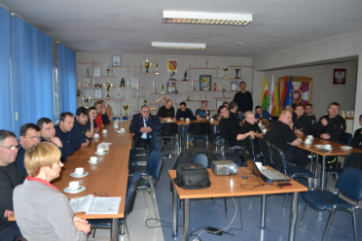
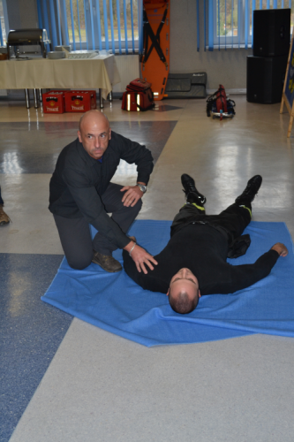
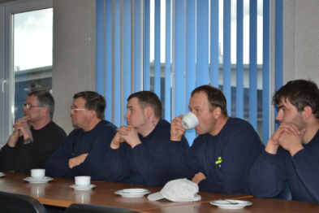
Wspólne szkolenie z ratownictwa medycznego dla strażaków z Polski i Niemiec

Slide 30
OSIĄGNIĄTE CELE PROJEKTU I EFEKT TRANSGRANICZNY
Wspólne ćwiczenia, szkolenia, spotkania integrują strażaków i władze samorządowe do wzajemnej współpracy. Realizacja tych działań w głównej mierze bazuje na druhach ochotniczych straży pożarnych, a są to mieszkańcy miejscowości przygranicznych. Daje im to możliwość poznania się wzajemnego, zapoznania z terenem, sprzętem pożarniczym. Kontakty te są wręcz wzorcowe dla innych grup zawodowych czy środowisk społecznych. Żadna inna grupa zawodowa lub organizacja społeczna nie może się poszczycić taką wzajemną, bezpośrednią i naturalną współpracą jak środowiska strażackie. Na konferencjach organizowanych po obu stronach granicy jesteśmy głównym przykładem wzajemnej współpracy Polsko-Niemieckiej, pomimo, że nie dysponujemy największymi budżetami na rozwój naszej współpracy.

Slide 31
EFEKT TRANSGRANICZNY
Szczególną uwagę należy zwrócić na fakt, że to najpierw rozpoczęła się współpraca pomiędzy jednostkami straży pożarnych z Polski i Niemiec, a dopiero później następowały podpisywanie stosownych porozumiej na różnych szczeblach władzy samorządowej i państwowej.
Kolejnym istotnym zagadnieniem jest fakt, że często na podstawie wzajemnej współpracy strażaków po obu stronach granicy, nawiązuje się wzajemna współpraca pomiędzy przedstawicielami samorządów lokalnych i w ten sposób podpisywane są porozumienia o współpracy partnerskiej miejscowości, gmin czy powiatu. Takie sytuacje występują na terenie powiatu żarskiego.
Na uwagę zasługuje też to, że straż pożarna do swej współpracy włącza inne służby ratownicze (Pogotowie Ratunkowe, WOPR), które rozwijają swoją współpracę z korzyścią dla obu stron. Bezpośrednia współpraca jednostek OSP w pasie przygranicznym wpływa pozytywnie na wzajemne sąsiedztwo społeczności lokalnych tych miejscowości. Są organizowane obok zawodów i wspólnych szkoleń różne spotkania i festyny po obu stronach granicy.

Slide 32
Dziękuję za uwagę

